Slide 1
ГОСУДАРСТВЕННОЕ БЮДЖЕТНОЕ ОБРАЗОВАТЕЛЬНОЕ УЧРЕЖДЕНИЕ СРЕДНЕГО ПРОФЕССИОНАЛЬНОГО ОБРАЗОВАНИЯ АНАПСКИЙ ИНДУСТРИАЛЬНО-ПЕДАГОГИЧЕСКИЙ КОЛЛЕДЖ КРАСНОДАРСКОГО КРАЯ
ЗАЩИТА ПОРТФОЛИО
Работу выполнила:
студентка группы Д-21-11
Шаповалова Юлия
Анапа 2012
МБДОУ ДС № 12 «Солнышко»

Slide 2
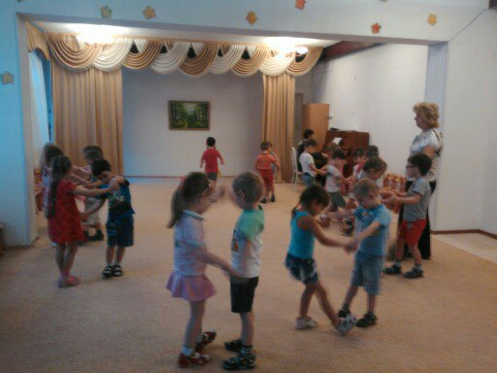
Режим дня Средняя группа холодный период времени
Время
7.00 – 8.10
8.10 – 8.20
8.20 – 8.55
8.55 – 9.10
9.10-9.30 -
9.40-10.00
10.00-12.10
12.10-12.30
12.30-13.00
13.00-15.00
15.00-15.25
15.25- 15.50
15.50-16.15
16.15-16.30
16.30-17.50
17.50-18.20
18.20-19.00
Компоненты
Прием детей.
Утренняя гимнастика, оздоровительные процедуры.
Подготовка к завтраку, дежурство, завтрак.
Игры.
Непосредственно образовательная деятельность.
Игры, подготовка к прогулке, прогулка ( игры, наблюдение, труд).
Возвращение с прогулки, игры.
Подготовка к обеду, обед.
Подготовка ко сну, дневной сон.
Постепенный подъем, воздушные, водные процедуры.
Подготовка к полднику, полдник.
Игры.
Чтение художественной литературы.
Подготовка к прогулке, прогулка.
Возращение с прогулки, игры.
Подготовка к ужину, ужин, игры, уход детей домой.

Slide 3
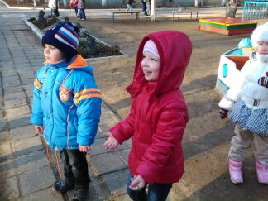
Сетка непосредственно-образовательной деятельности
понедельник | вторник | среда | четверг | пятница
1.Комму- никация. 9-10 | 1.Познание. ФЭМП 9-10 | 1.Художест- венное Творчество. Лепка.9-10 | 1.Позновательно- Исследовательская и продуктивная (конструктивная) деятельность. Предметное окружение. Явления общественной жизни. 9-10 | 1.Музыка Музыкальное занятие. 9-10
2. Физи- ческая культура. Физкуль- турное занятие 11-45 | 2.Физи- ческая культура. Физкуль- турное занятие на воздухе 11-00 | 2.Музыка. Музкальное занятие. 12-15 | 2.Физическая культура. Физкультурное занятие. 9-40 | 2.Художест- венное творчество. Аппликация. 9-40

Slide 4
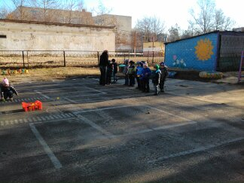
Список детей группы
№ п/п | ФИО ребенка
1 | Бодаренко Николай Сергеевич
2 | Бурдов Данил Викторович
3 | Васильева Ангелина Александровна
4 | Гулаеваевская Арина Ефимова
5 | Далиненко Любовь Виталивна
6 | Демидов Максим Данилович
7 | Довгаль Михаил Евгенивич
8 | Драчук Андрей Вячеславович
9 | Егорова Анна Владимировна
10 | Егорова Юлия Владимировна
11 | Илющенко Семен Александрович
12 | Исраелян Сергей Хоренович
13 | Калащян Алекс Арменович

Slide 5
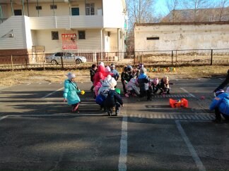
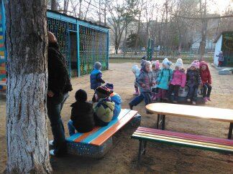
№ п/п | ФИО ребенка
14 | Карпова Лилия Ильинична
15 | Каширская Полина Борисовна
16 | Кирпа Полина Андреевна
17 | Клещева Виктория Денисовна
18 | Лазутченко Юлия Владимировна
19 | Литвинов Александр Александрович
20 | Лузан Вадим Михайлович
21 | Митусова Алина Андреевна
22 | Митусова Полина Андреевна
23 | Ольховская Виктория Владимировна
24 | Панченко Дмитрий Романович
25 | Сазонов Александр Дмитриевич
26 | Склярова Арина александровна
27 | Сорокин Никита Михайлович
28 | Филатова Юлия Александровна
29 | Шмелева Ирина Антоновна

Slide 6
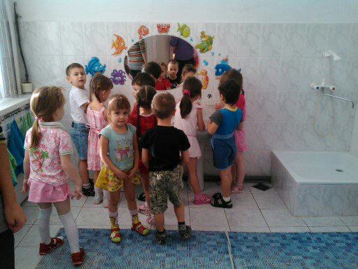
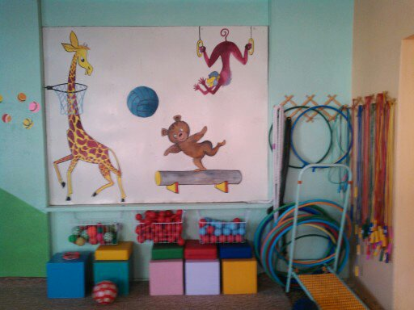
АНАЛИЗ ПАСПОРТА ЗДОРОВЬЯ ДЕТЕЙ СРЕДНЕЙ ГРУППЫ № 2
№ п/п | ФИО ребенка | ДИАГНОЗ
1 | Бодаренко Николай Сергеевич | ЗДОРОВ
2 | Бурдов Данил Викторович | нарушение зрения
3 | Васильева Ангелина Александровна | ЗДОРОВА
4 | Гулаеваевская Арина Ефимова | ЗДОРОВА
5 | Далиненко Любовь Виталивна | ЗДОРОВА
6 | Демидов Максим Данилович | ЗДОРОВ
7 | Довгаль Михаил Евгенивич | кариес
8 | Драчук Андрей Вячеславович | ЗДОРОВ
9 | Егорова Анна Владимировна | ЗДОРОВА
10 | Егорова Юлия Владимировна | ЗДОРОВА
11 | Илющенко Семен Александрович | ЗДОРОВ
12 | Исраелян Сергей Хоренович | ЗДОРОВ
13 | Калащян Алекс Арменович | ЗДОРОВ

Slide 7
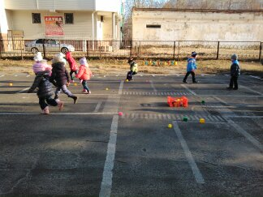
№ п/п | ФИО ребенка | ДИАГНОЗ
14 | Карпова Лилия Ильинична | пупочная грыжа, кариес
15 | Каширская Полина Борисовна | кариес
16 | Кирпа Полина Андреевна | кариес
17 | Клещева Виктория Денисовна | ЗДОРОВА
18 | Лазутченко Юлия Владимировна | кариес
19 | Литвинов Александр Александрович | ЗДОРОВ
20 | Лузан Вадим Михайлович | ЗДОРОВ
21 | Митусова Алина Андреевна | атопический дерматит
22 | Митусова Полина Андреевна | ЗДОРОВА
23 | Ольховская Виктория Владимировна | ЗДОРОВА
24 | Панченко Дмитрий Романович | пупочная грыжа
25 | Сазонов Александр Дмитриевич | кариес
26 | Склярова Арина александровна | ЗДОРОВА
27 | Сорокин Никита Михайлович | плоскостопие, нарушение зрения, кариес
28 | Филатова Юлия Александровна | кариес
29 | Шмелева Ирина Антоновна | ЗДОРОВА

Slide 8
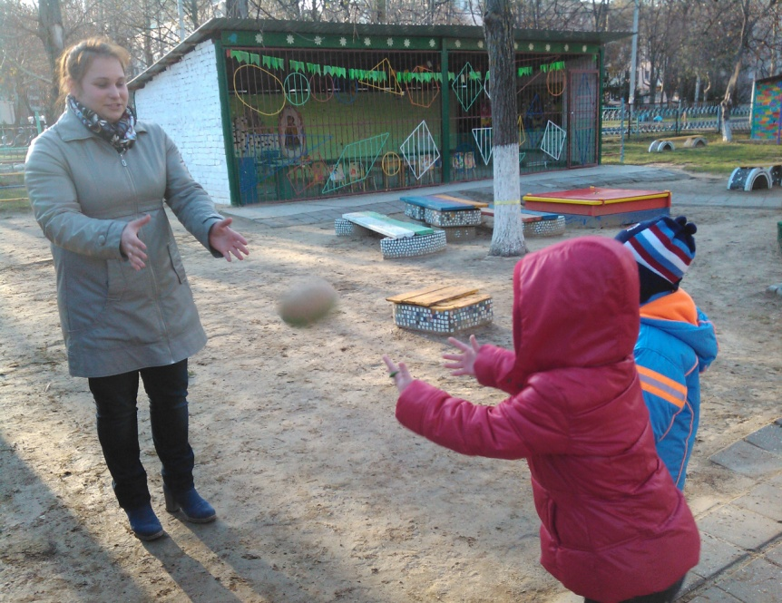
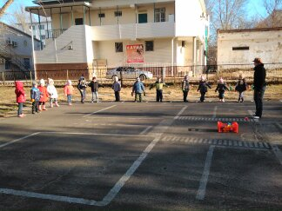
Образовательная область «Физическая культура»
Длительность физкультурного занятия: - В младшей группе не более 15 мин. - В средней группе не более 20 мин. - В старшей группе не более 25 мин. - В подготовительной группе не более 30.
Физкультурное занятие состоит из 3 частей:
1) Вводно-подготовительная разминка;
2) Основная часть(комплекс различных задач);
3) Заключительная часть

Slide 9
Спасибо за внимание!

